Slide 1
What Should I Do
由NordriDesign提供
www.nordridesign.com
Notes:
1.開場：
各位同學接下來10分鐘我只講一件事，希望大家都能注意聽課，最後我會有一個小比賽，動作正確同學會有獎勵
2.各位同學我們每個學期一開始都會實施防災疏散演練，誰能告訴我學校為什麼要做這件事，而演練的目的又是為了什麼～《保命》

Slide 2
地震發生時你該做什麼?
Drop臥倒、趴下
Cover掩蔽、掩護
Hold On握緊、穩住
www.1ppt.com
Notes:
1.誰能告訴我地震保命三步驟

Slide 3
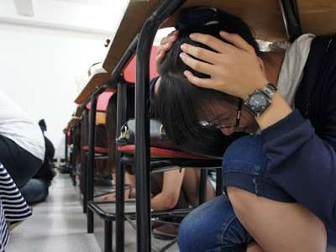
是這樣嗎?
www.1ppt.com
Notes:
1.我們來看看這張照片，這是某間學校的地震防災演習，請問圖中學生的姿勢是否正確？

Slide 4
www.1ppt.com
Notes:
1.接下來這段影片會告訴各位同學最正確的保命姿勢以及地震時身處各種場合你該怎麼做
2.一邊播放一邊提醒同學重點
3.如果塞不進桌子底下的同學要怎麼辦呢？（以保護頸部頭部為主）

Slide 5
地震發生時,該如何保護自己？
最重要的準則:
「因地制宜」、「保護頸部和頭部」
抗震保命三步驟口訣:
趴下、掩護、穩住
正確要領:
雙肘雙膝跪姿、護住頸部、頭部壓低、
緊握桌腳
www.1ppt.com
Notes:
複習一下剛剛影片的重點

Slide 6
疏散避難三不原則:
不推
不語
不跑
www.1ppt.com
Notes:
1.三不原則是哪三不？
2.不記逃生路邁向黃泉路
3.國8加入疏散路線介紹

Slide 7
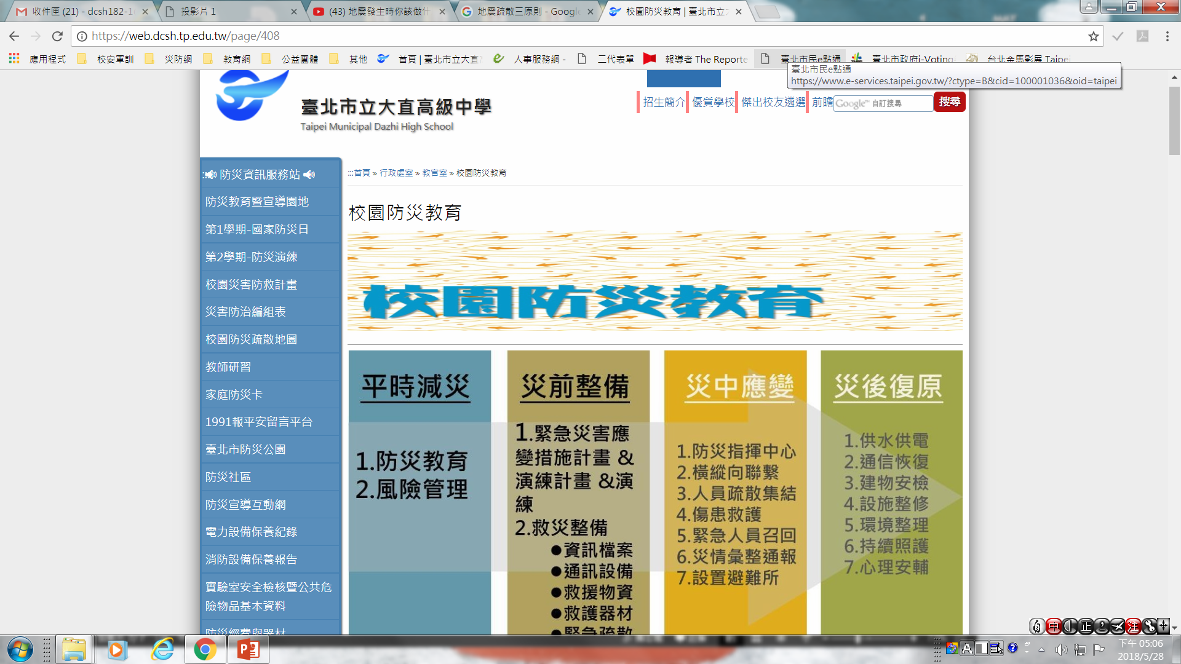
防災資訊何處取得？
www.1ppt.com
Notes:
網頁路徑介紹～家庭防災卡、1991報平安留言平台、防災公園
https://web.dcsh.tp.edu.tw/page/408

Slide 8
www.1ppt.com
Notes:
1.區分兩組，請兩邊同學選派一員代表實施演練看看誰的動作最正確（發放小禮品）
2.接下來就是總驗收的時間
各位同學等會聽到警報聲響請立即躲到桌子等下
老師會去一個一個檢查
各位不要心存僥倖喔
請同學1分鐘實況演練

Slide 9
平時多流汗，災時少流血

